Slide 1

VII конференция по цифровизации проектирования
и эксплуатации энергогенерирующих объектов
«BIM&BЕM 2022 | ПРОМЫШЛЕННОСТЬ»
«Цифровая платформа НОПРИЗ»
25 октября
2022 ГОДА
МОСКВА

Slide 2

ЦИФРОВАЯ ПЛАТФОРМА НОПРИЗ
Сформирована бесплатная открытая платформа с широкими возможностями масштабирования
Платформа интегрирована в официальный сайт НОПРИЗ
Разделы оснащены интуитивно понятными поисковиками и пользовательским интерфейсом
Архитектура платформы позволяет подгружать информацию во все содержательные блоки, устанавливая горизонтальные и вертикальные информационные связи
Платформа готова к выгрузке узлов и отдельных и элементов
АУДИТОРИЯ ОХВАТА:
66 ТЫС. ПРОЕКТНЫХ И ИЗЫСКАТЕЛЬСКИХ ОРГАНИЗАЦИЙ
219 СРО ВО ВСЕХ ФЕДЕРАЛЬНЫХ ОКРУГАХ
2

Slide 3
РАЗДЕЛЫ ПЛАТФОРМЫ
Электронный справочник программных продуктов, предназначенных для цифровизации проектно-изыскательской деятельности
Цифровые библиотеки типовых инженерных узлов
3

Slide 4

ОПИСАНИЕ ПРОГРАММНОГО ПРОДУКТА
назначение
функционал
страна происхождения
опыт применения
4

Slide 5
СОСТАВ СПРАВОЧНИКА
101 разработчик программных продуктов
593 программных продукта
Взаимная интеграция программных продуктов
Консалтинговые центры
Объекты с информационными моделями
Проектно-изыскательские компании с опытом создания информационных моделей объектов (BIM)
5

Slide 6
НАЗНАЧЕНИЯ ПО. ПРИМЕРЫ
градостроительство
технологические решения объектов использования атомной энергии
технологические решения объектов гидроэнергетики
технологические решения тепловых электростанций
проектирование гидротехнических сооружений и их комплексов
проектирование автомобильных дорог и аэродромов
проектирование объектов бурения и добычи нефти, газа и газового конденсата
проектирование магистральных газонефтепроводов
6

Slide 7
ФУНКЦИОНАЛ ПО. ПРИМЕРЫ
расчет с применением метода конечных элементов
расчет аналитическим методом
формирование расчетной записки по отечественным стандартам
расчет надземных конструкций
геотехнические расчеты
детальный расчет узлов
возможность динамического расчета
возможность расчета на прогрессирующее обрушение
возможность прямой интеграции с программами для информационного моделирования
7

Slide 8
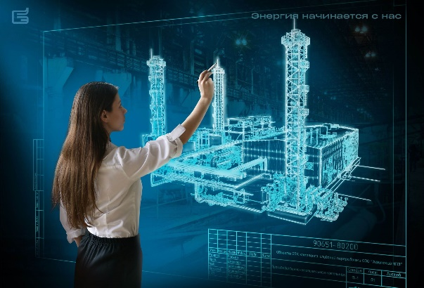
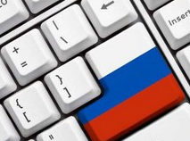

ПРОБЛЕМЫ ИМПОРТОЗАМЕЩЕНИЯ ПО
НАЗНАЧЕНИЕ ПО
ОТСУТСТВУЮЩИЙ ФУНКЦИОНАЛ РОССИЙСКОГО ПО
ТРУДНОСТИ ПРОЕКТИРОВАНИЯ
Геотехническое обоснование и расчёт фундаментов и оснований | Расчет грунтовых оснований и конструкций фундаментов с применением метода конечных элементов в трехмерной постановке | Здания со сложными конструкциями фундаментов, здания на неустойчивых основаниях, здания в плотной городской застройке
Организация строительства | 4D-моделирование строительных процессов и их визуализация в видео/анимационном формате | Затруднит возможности построения рабочей схемы последовательности выполнения строительных работ
8

Slide 9
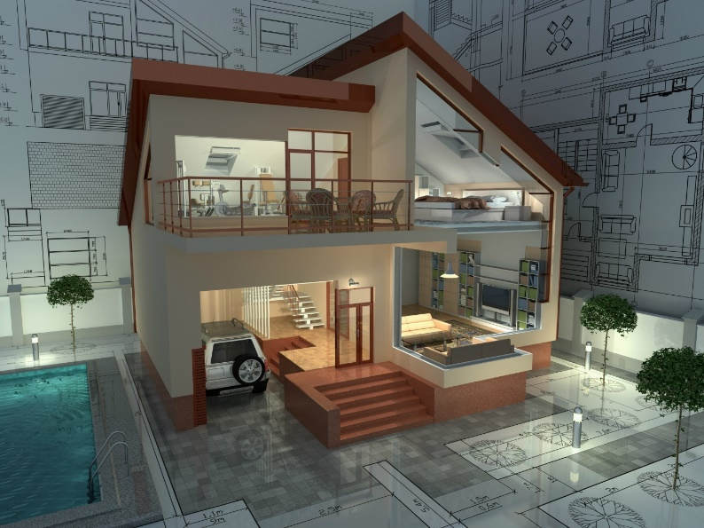
ПРОБЛЕМЫ ИМПОРТОЗАМЕЩЕНИЯ
ПРОГРАММНОГО ОБЕСПЕЧЕНИЯ
НАЗНАЧЕНИЕ ПО
ОТСУТСТВУЮЩИЙ ФУНКЦИОНАЛ РОССИЙСКОГО ПО
ТРУДНОСТИ ПРОЕКТИРОВАНИЯ
Проектирование гидротехнических сооружений и их комплексов | Отсутствует программное обеспечение, позволяющее решать специализированные расчетные задачи при проектировании морских и речных сооружений | Увеличение сроков проектирования гидротехнических сооружений, потребность в выполнении модельных экспериментов (вместо выполнения анализа расчетным методом)
Проектирование систем водоснабжения, водоотведения и канализации | Конечно-элементные гидравлические расчеты, расчеты энергоэффективности | Сложности при проектировании зданий и сооружений по «зеленым» стандартам; отсутствие возможности оперативно выполнять конечно-элементные расчеты
9

Slide 10
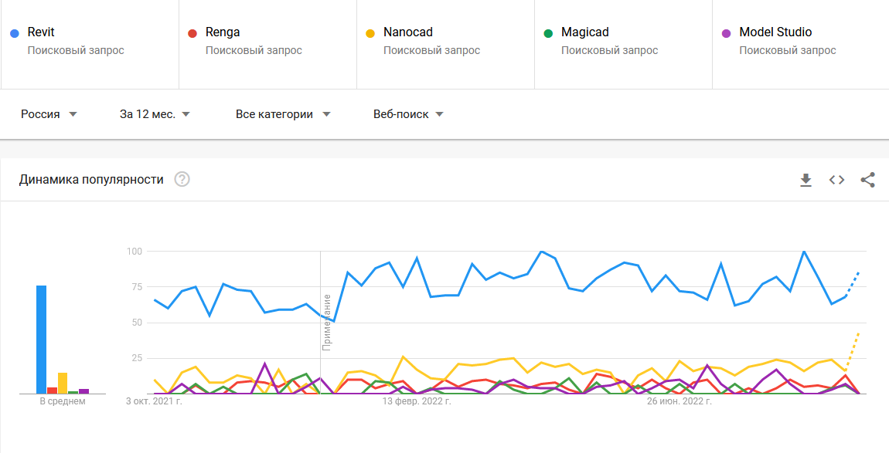
ВОСТРЕБОВАННОСТЬ ПО: ИНЖЕНЕРНЫЕ СИСТЕМЫ
Динамика популярности поисковых запросов наиболее распространенных программных комплексов для информационного моделирования инженерных систем (источник – Google Trends)
Российский рынок покинули: Revit, Magicad.
10

Slide 11
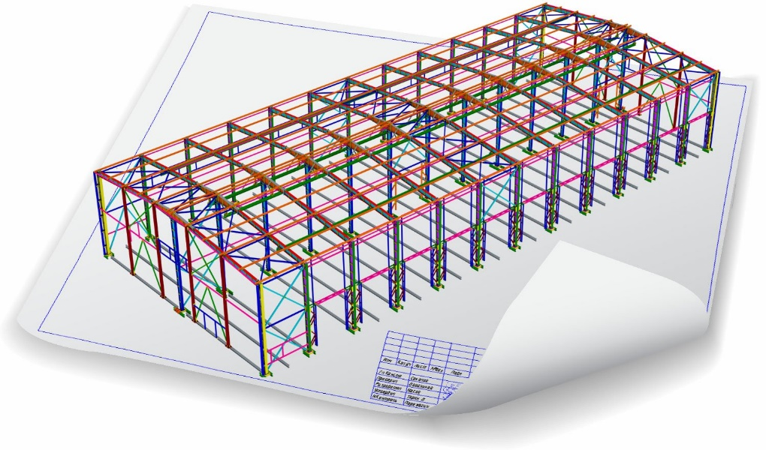
ПРОБЛЕМЫ ИМПОРТОЗАМЕЩЕНИЯ
ПРОГРАММНОГО ОБЕСПЕЧЕНИЯ
ПРОЕКТИРОВАНИЯ КОНСТРУКЦИЙ
НАЗНАЧЕНИЕ ПО
ОТСУТСТВУЮЩИЙ ФУНКЦИОНАЛ РОССИЙСКОГО ПО
ТРУДНОСТИ ПРОЕКТИРОВАНИЯ
Проектирование железобетонных, деревянных, металлических конструкций | Формирование заданий для оборудования ЧПУ для изготовления сборного железобетона, деревянных конструкций и металлических деталей | Российские производства столкнутся с трудностями при автоматизации производственного процесса
Проектирование деревянных конструкций | Расчеты плитных, арочных и рамных деревянных конструкций автоматизированным способом | Затрудняет сферу развития деревянного домостроения и применение новых современных материалов на основе древесины
Проектирование металлических конструкций | Детальный расчет типовых и нетиповых узлов и соединений при помощи метода конечных элементов | Затрудняется проектирование нетиповых узловых решений в уникальных зданиях и сооружениях
11

Slide 12
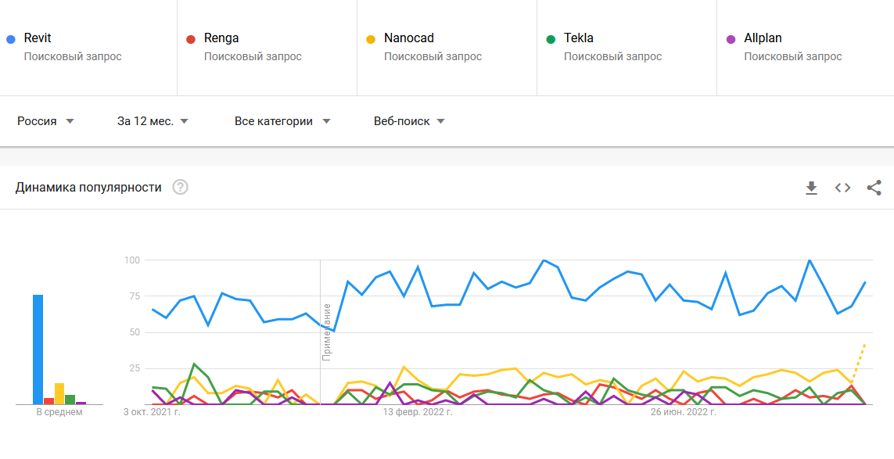
ВОСТРЕБОВАННОСТЬ ПО: КОНСТРУКЦИИ
Динамика популярности поисковых запросов наиболее распространенных программных комплексов для информационного моделирования несущих конструкций (источник – Google Trends)
Российский рынок покинули: Revit, Tekla, Allplan.
12

Slide 13
ПРОБЛЕМЫ ИМПОРТОЗАМЕЩЕНИЯ
ПРОГРАММНОГО ОБЕСПЕЧЕНИЯ
АРХИТЕКТУРНОГО ПРОЕКТИРОВАНИЯ
НАЗНАЧЕНИЕ ПО
ОТСУТСТВУЮЩИЙ ФУНКЦИОНАЛ РОССИЙСКОГО ПО
ТРУДНОСТИ ПРОЕКТИРОВАНИЯ
Архитектурное проектирование | Применение генеративного дизайна при создании цифровых моделей | Затрудняет создание сложных архитектурных форм, обеспечивающих выразительность проектируемых объектов различного назначения
 | Визуализация графической части проекта | Повлечёт трудности при подготовке архитектурной документации в части концептуального проектирования и архитектурно-градостроительного обоснования
 | Постобработка графической части проекта | Затрудняет подготовку документации на этапах концептуального проектирования и архитектурно-градостроительного обоснования
13

Slide 14
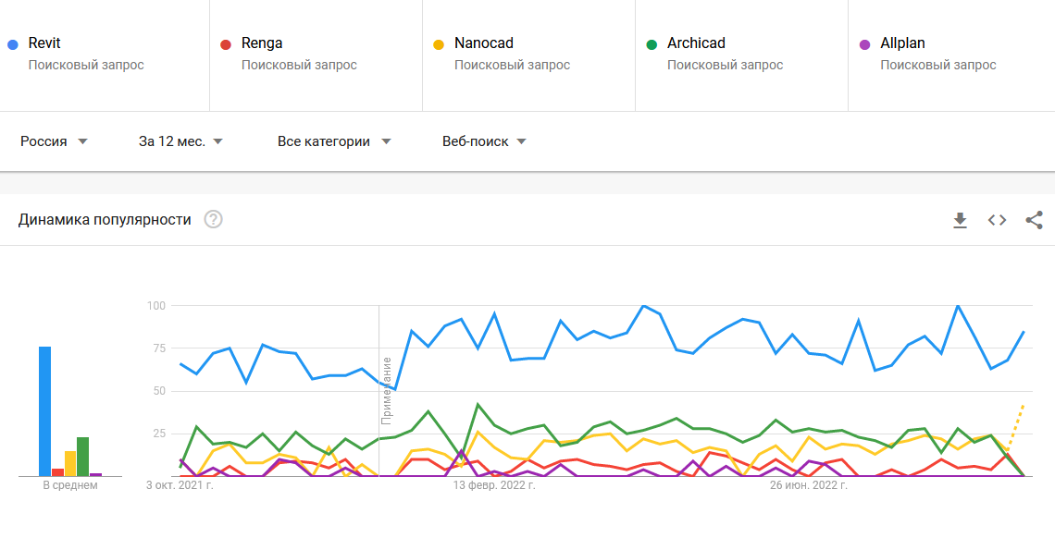
ВОСТРЕБОВАННОСТЬ ПО: АРХИТЕКТУРА
Динамика популярности поисковых запросов наиболее распространенных программных комплексов для информационного моделирования архитектурных решений (источник – Google Trends)
Российский рынок покинули: Revit, Archicad, Allplan.
14

Slide 15
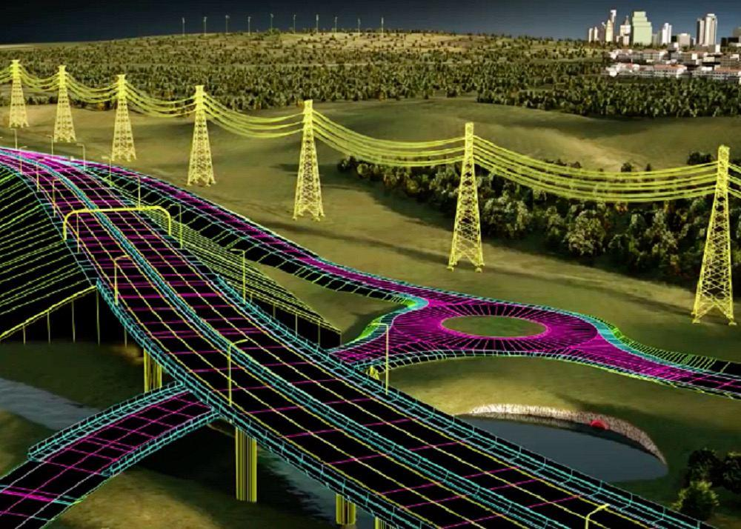
УСПЕШНОЕ ИМПОРТОЗАМЕЩЕНИЕ ПО
Назначение: Проектирование электрических
и слаботочных сетей
Примеры: различные модули программ
NanoCAD, ModelStudioCS
15

Slide 16
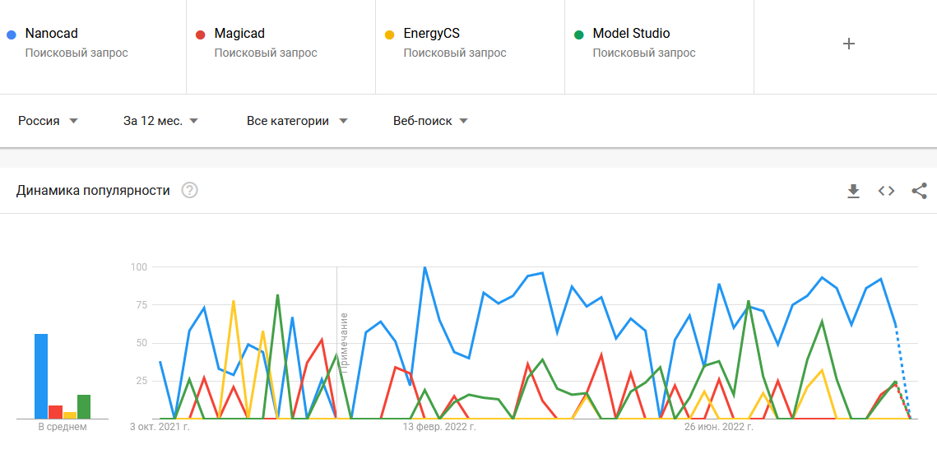
ВОСТРЕБОВАННОСТЬ ПО: ЭЛЕКТРИЧЕСКИЕ СЕТИ
Динамика популярности поисковых запросов наиболее распространенных программных комплексов для информационного моделирования электрических сетей (источник – Google Trends)
Российский рынок покинули: Magicad.
16

Slide 17
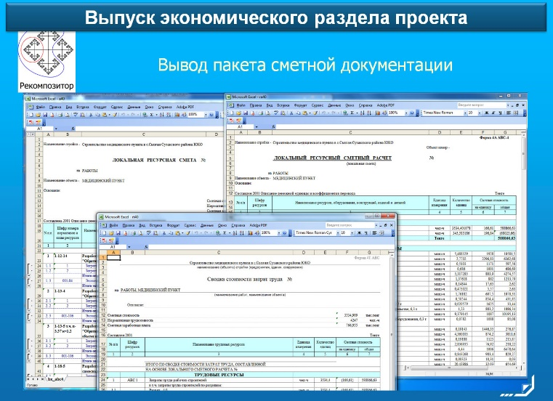
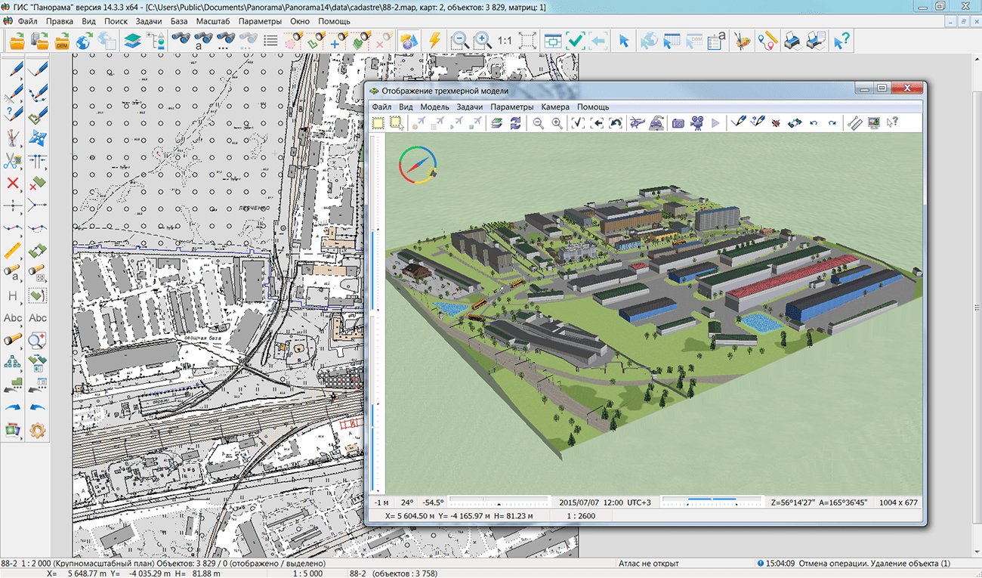

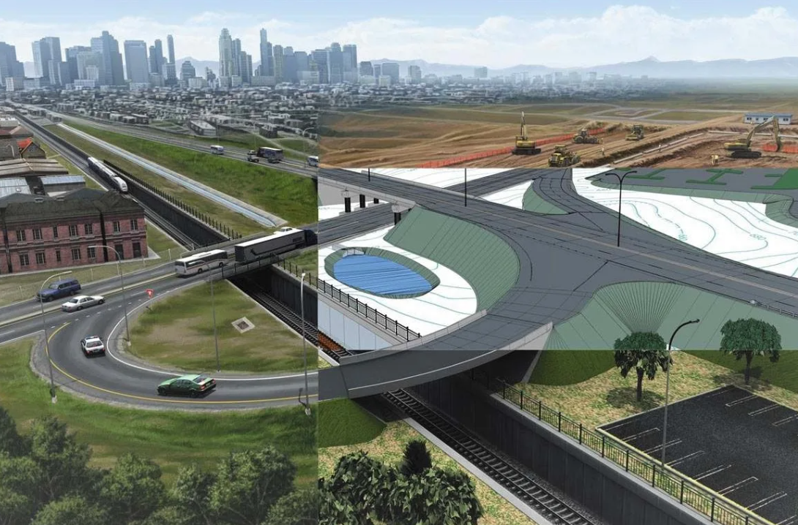
УСПЕШНОЕ ИМПОРТОЗАМЕЩЕНИЕ ПО
Назначение: Сметная документация
Примеры: SmetaWizard, АВС, 5D Смета,
ГРАНД-Смета и другие
Назначение: Кадастр
Примеры: Кредо Кадастр, ГИС Панорама, Технокад и т.д.
Назначение: Проектирование автомобильных дорог, железнодорожных путей и других линейных сооружений
Примеры: Кредо, Топоматик
17

Slide 18
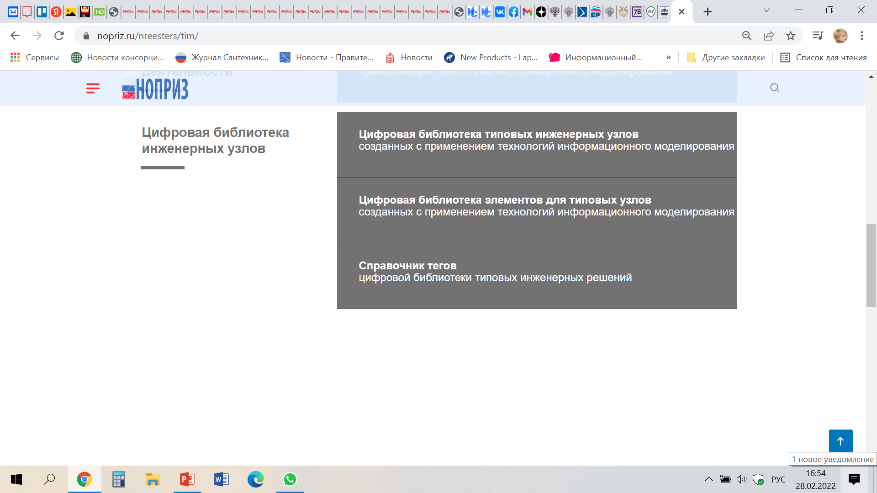
СОДЕРЖАНИЕ ЦИФРОВОЙ БИБЛИОТЕКИ
18

Slide 19
ЦИФРОВАЯ БИБЛИОТЕКА. ЦЕЛИ РАБОТЫ
Упрощение работы проектировщика за счёт интеграции в проект готовых модулей
Снижение временных и финансовых затрат на проектирование
19

Slide 20
ПЕРЕЧЕНЬ ЦИФРОВЫХ БИБЛИОТЕК
«Типовые инженерные узлы систем отопления и вентиляции многоквартирных жилых домов» (готова)
«Типовые узлы технологических схем крышных котельных» (разрабатывается)
«Типовые узлы интеллектуальных систем коммерческого учета энергетических ресурсов на базе цифровых технологий в зданиях и сооружениях промышленного и гражданского назначения» (разрабатывается)
«Типовые узлы систем водоснабжения и водоотведения жилых и общественных зданий» (разрабатывается)
20

Slide 21
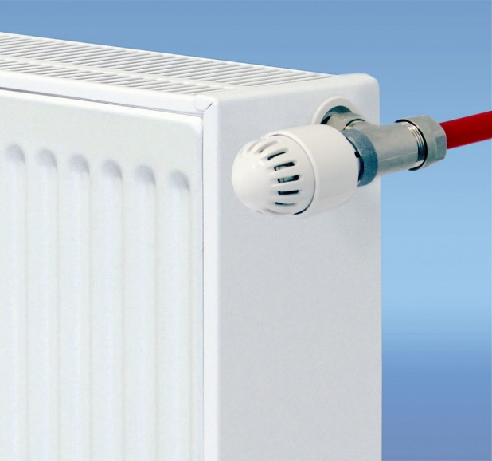
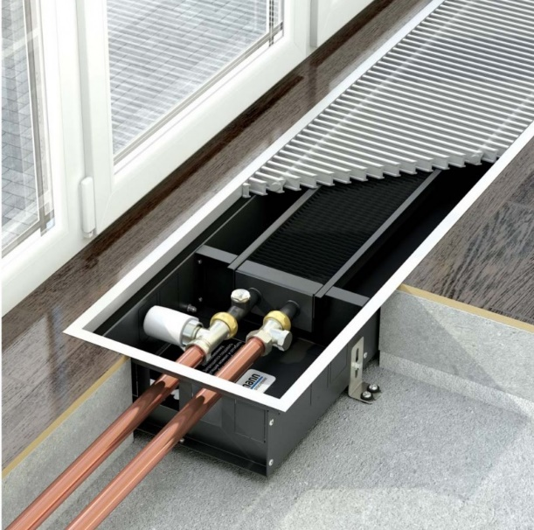
ЦИФРОВАЯ БИБЛИОТЕКА «ТИПОВЫЕ ИНЖЕНЕРНЫЕ УЗЛЫ СИСТЕМ ОТОПЛЕНИЯ И ВЕНТИЛЯЦИИ МНОГОКВАРТИРНЫХ ЖИЛЫХ ДОМОВ».
Перечень разработанных узлов
Отопление вертикальное однотрубное
Отопление вертикальное двухтрубное
Отопление поквартирное
Отопление горизонтальное поквартирное
Стальные панельные радиаторы
Стальные трубчатые радиаторы
Алюминиевые секционные радиаторы
8. Биметаллические секционные радиаторы
9. Конвекторы
10. Внутрипольные конвекторы
11. Дымоудаление
12. Естественный приток и удаление воздуха
13. Естественный приток и механическое удаление воздуха
14. Централизованная механическая вентиляция
21

Slide 22
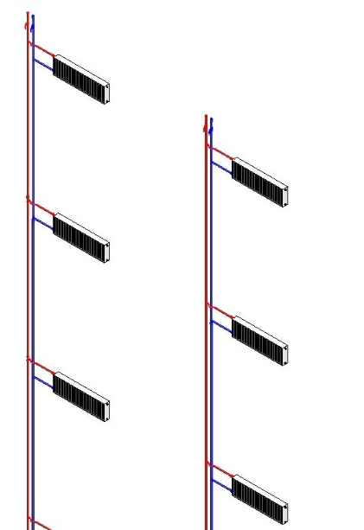
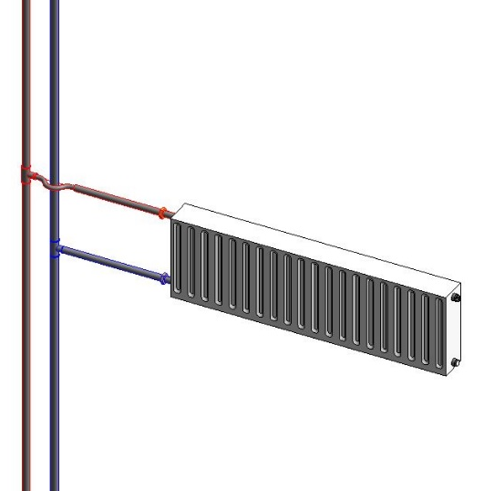
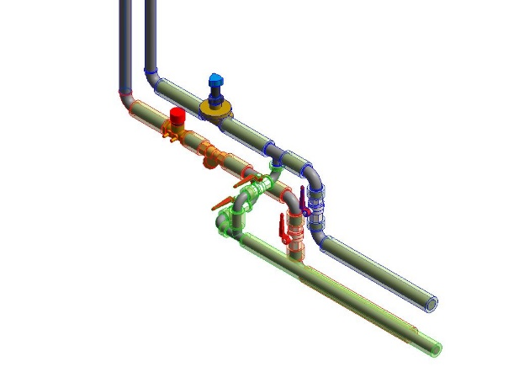
ЦИФРОВАЯ БИБЛИОТЕКА «ТИПОВЫЕ ИНЖЕНЕРНЫЕ УЗЛЫ СИСТЕМ ОТОПЛЕНИЯ И ВЕНТИЛЯЦИИ МНОГОКВАРТИРНЫХ ЖИЛЫХ ДОМОВ». Примеры узлов
II.ВЕРТИКАЛЬНЫЕ ДВУТРУБНЫЕ СИСТЕМЫ ВОДЯНОГО ОТОПЛЕНИЯ
Оборудование
1. Стальной панельный отопительный прибор с боковым подключением(левое)
2. Стальной панельный отопительный прибор с боковым подключением(правое)
3. Воздухоотводчик автоматический
4. Регулятор перепада давлений APT с внутренней резьбой
5. Ручной балансировочный клапан CNT с внутренней резьбой
6. Кран шаровой полнопроходной
7. Фильтр сетчатый латунный со спускным устройством, с внутренней резьбой
8. Разъемное соединение "американка"
9. Компенсатор сильфонный осевой с кожухом
10. Неподвижная опора для установки на трубопроводе
11. Изоляция стальных трубопроводов материалом, теплоизоляционные трубки
12. Трубопроводы из водогазопроводных стальных труб
13. Трубопроводы из стальных водогазопроводных оцинкованных труб
22

Slide 23
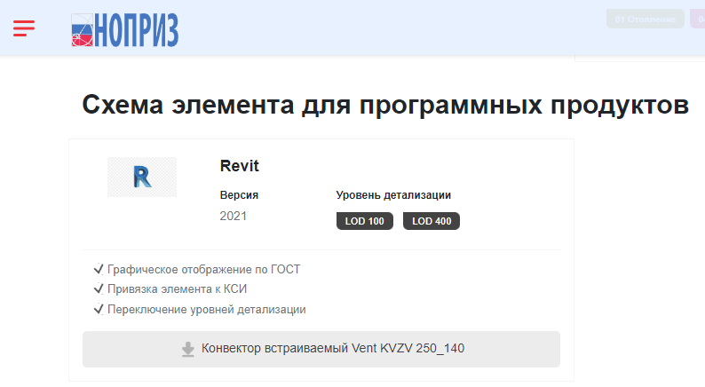
ОПИСАНИЕ ИНФОРМАЦИОННОЙ МОДЕЛИ ЭЛЕМЕНТА
версия ПО
уровень детализации
наличие привязки к КСИ
наличие условного изображения согласно ГОСТ
доступность к поставке в РФ
23

Slide 24
ЦИФРОВАЯ БИБЛИОТЕКА «ТИПОВЫЕ УЗЛЫ ТЕХНОЛОГИЧЕСКИХ СХЕМ КРЫШНЫХ КОТЕЛЬНЫХ». Принцип формирования
За основу принят блочный метод проектирования.
Крышная котельная разбита на отдельные технологические блоки.
Блоки в одной установке отражаются в принципиальной тепловой схеме.
24

Slide 25
ЦИФРОВАЯ БИБЛИОТЕКА «ТИПОВЫЕ УЗЛЫ ТЕХНОЛОГИЧЕСКИХ СХЕМ КРЫШНЫХ КОТЕЛЬНЫХ». Типы блоков
узел
узел/узлы + элементы
элементы
25

Slide 26
ЦИФРОВАЯ БИБЛИОТЕКА «ТИПОВЫЕ УЗЛЫ ТЕХНОЛОГИЧЕСКИХ СХЕМ КРЫШНЫХ КОТЕЛЬНЫХ». Перечень видов тепловых схем с описанием работы
Предлагается 4 основные принципиальные тепловые схемы:
А-I «Тепловая схема крышной котельной установленной мощностью до 1,5 МВт с настенными (навесными) котлами (теплогенераторами) единичной тепловой мощностью 50 – 150 кВт для обеспечения нагрузок отопления и вентиляции».
А-I I «Тепловая схема крышной котельной установленной мощностью до 1,5 МВт с настенными (навесными) котлами (теплогенераторами) единичной тепловой мощностью 50 – 150 кВт для обеспечения нагрузок отопления, вентиляции и ГВС».
26

Slide 27
ЦИФРОВАЯ БИБЛИОТЕКА «ТИПОВЫЕ УЗЛЫ ТЕХНОЛОГИЧЕСКИХ СХЕМ КРЫШНЫХ КОТЕЛЬНЫХ». Перечень видов тепловых схем с описанием работы
А-I I I «Тепловая схема крышной котельной установленной мощностью до 10 МВт с напольными котлами единичной тепловой мощностью 150 – 3000 кВт для обеспечения нагрузок отопления и вентиляции».
А-IV «Тепловая схема крышной котельной установленной мощностью до 1,5 МВт с напольными котлами единичной тепловой мощностью 150 – 2000 кВт для обеспечения нагрузок отопления, вентиляции и ГВС».
27

Slide 28
ЦИФРОВАЯ БИБЛИОТЕКА «ТИПОВЫЕ УЗЛЫ ТЕХНОЛОГИЧЕСКИХ СХЕМ КРЫШНЫХ КОТЕЛЬНЫХ». Перечень блоков
№ блока | Название блока | Тип блока
1. | А-I–I.1 Блок котла (теплогенератора) с встроенным насосом А-I–I.2 Блок котла (теплогенератора) с отдельным насосом | узел
2. | А-I–2 Блок соединительных трубопроводов первичного контура, включая гидравлический разделитель | элементы
3. | А-I–3 Блок учета тепловой нагрузки | узел
4. | А-I–4 Блок подготовки нагрузки ОВ при зависимом присоединении | узел насоса + элементы
5. | А-I–5 Блок загрузочных насосов ГВС | узел насоса + элементы
6. | А-I–6.1 Блок подготовки нагрузки ГВС со скоростными подогревателями А-I–6.2 Блок подготовки нагрузки ГВС с емкостными подогревателями | узел насоса + узел теплообменника+ элементы
28

Slide 29
ЦИФРОВАЯ БИБЛИОТЕКА «ТИПОВЫЕ УЗЛЫ ТЕХНОЛОГИЧЕСКИХ СХЕМ КРЫШНЫХ КОТЕЛЬНЫХ». Перечень блоков
№ блока | Название блока | Тип блока
7. | А-I–7.1 Блок подготовки и химической обработки воды с Ж°≥ 0,7 А-I–7.2 Блок подготовки и химической обработки воды с Ж°≤0,7 | узел
8. | А-I–2 Блок соединительных трубопроводов первичного контура, включая гидравлический разделитель | узел
9. | А-I–9 Блок компенсации температурного расширения | узел
10. | А-I–10 Блок входа/выхода теплоносителя | элементы
11. | А-I–11 Блок контроля качества ВХР | узел
12. | А-I–I Блок котла | узел котла + узел насоса + элементы
13. | А-II–2 Блок подготовки нагрузки Отопления вторичного контура при независимом присоединении | узел насоса + узел теплообменника + элементы
14. | А-III–1 Блок загрузочных насосов для блоков А- II –2; А- II –3 | узел насоса + элементы
29

Slide 30
ЦИФРОВАЯ БИБЛИОТЕКА «ТИПОВЫЕ УЗЛЫ ТЕХНОЛОГИЧЕСКИХ СХЕМ КРЫШНЫХ КОТЕЛЬНЫХ». Перечень узлов
узел котла < 150 кВт
узел котла > 150 кВт
узел учёта тепловой нагрузки
узел насоса
узел теплообменника
узел водоподготовки
узел подпитки
узел компенсации
узел контроля качества ВХР
30

Slide 31
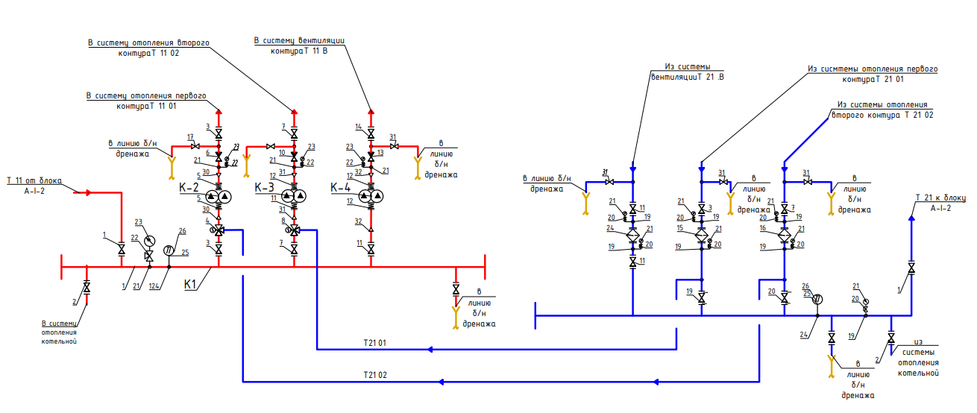
СХЕМА БЛОКА А – I – 4.1
БЛОК РАЗДАЧИ НАГРУЗКИ ОВ ВТОРИЧНОГО КОНТУРА (КОЛЛЕКТОРНАЯ СХЕМА)
31

Slide 32
ЦИФРОВАЯ БИБЛИОТЕКА «ТИПОВЫЕ УЗЛЫ ТЕХНОЛОГИЧЕСКИХ СХЕМ КРЫШНЫХ КОТЕЛЬНЫХ».
Пример спецификаций узлов. Блок раздачи нагрузки ОВ вторичного контура (блок типа узел + элементы, состав блока: узел насоса + элементы)
Оборудование
Насос центробежный сдвоенный
Коллектор подающий из трубы ГОСТ 10704
Коллектор обратный из трубы ГОСТ 10704
Арматура
Запорная арматура с ответными фланцами
Клапан регулирующий 3-х ходовой
Гибкая вставка с ответными фланцами
Клапан обратный межфланцевый с фланцами
Фильтр с магнитной вставкой и ответными фланцами
Запорно-балансировочные клапаны с ответными фланцами
Приборы КИП
Закладная конструкция – бобышка ½´´ под манометр
Материалы
Трубопровод тз стальных электросварных труб
Переход концентрический К dN 1 х dN
Отвод 90° dN
32

Slide 33
ЦИФРОВАЯ БИБЛИОТЕКА «УЗЛЫ УЧЕТА».
Перечень узлов
1. Схема 2-х трубная на прямых параметрах
2. Схема 2-х трубная с элеватором
3. Схема 2-х трубная с погодным регулированием
4. Схема 2-х трубная с элеватором и открытой ГВС без циркуляции
5. Схема 2-х трубная с элеватором и открытой ГВС с циркуляцией
6. Схема 2-х трубная с теплообменником на системе теплопотребления и открытой ГВС с циркуляцией
7. Схема 2-х трубная с погодным регулированием и теплообменником на ГВС
8. Схема 2-х трубная с погодным регулированием, теплообменником на ГВС и перемычкой ГВС на время ремонтных работ
9. Схема 4-х трубная на прямых параметрах
10.Схема 2-х трубная с теплообменником и линией подпитки
11. Схема 2-х трубная с теплообменником на системе теплопотребления и закрытой ГВС через теплообменник
33

Slide 34
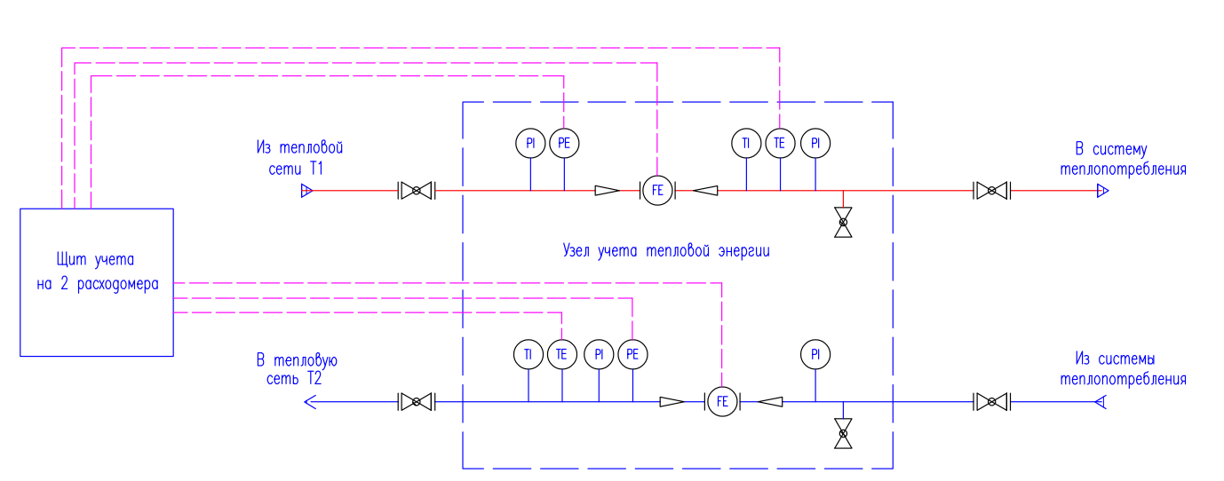
ЦИФРОВАЯ БИБЛИОТЕКА «УЗЛЫ УЧЕТА».
Пример узла. Схема 2-х трубная на прямых параметрах
34

Slide 35
ЦИФРОВАЯ БИБЛИОТЕКА «УЗЛЫ УЧЕТА».
Пример спецификаций узлов.
Схема 2-х трубная на прямых параметрах
Оборудование
FE | Расходомер электромагнитный
ТЕ | Термосопротивление
РЕ | Датчик избыточного давления
PI | Манометр показывающий
TI | Термометр показывающий, биметаллический
 | Кран шаровый, под спускник
 | Щит учета на 2 расходомера, 500х500х220
 | Комплект присоединительной арматуры
35

Slide 36
СПАСИБО ЗА ВНИМАНИЕ!

